Slide 1
Prezentace
Popište, jaké máte zkušenosti s prevenčními programy v oblasti duševního a tělesného zdraví (na základní škole, na střední škole, i později).
Zažili jste také online prevenční programy nebo programy, které využívaly digitální technologie? Co jste si z nich odnesli? Jaké byly Vaše zkušenosti s těmito programy?
Najděte dvě studie na téma online prevence, které jsou zaměřeny na stejnou skupinu lidí (např. děti, jejichž rodiče trpí duševní poruchou).
  Jedna studie musí být zaměřena předně na popis tvorby a charakteristiky online prevenčního programu. Druhá studie musí na dopad programu na účastníky.
  Popište:
    a) proč byl program vytvořen a zaveden;
    b) pro koho je program určen;
    c) kdo program vede a jak je financován;
    d) jak je hodnocen průběh programu a jeho výsledky;
    e) jaké má program výsledky;
    f) jaké jsou zkušenosti účastníků.
Srovnejte zkušenosti účastníků se svými zkušenostmi, o nichž jste mluvili na začátku.

Slide 2
Diskuse
1. Vyhledejte si, jaké online intervenční programy v oblasti duševního zdraví nebo tělesného zdraví s přihlédnutím k duševním aspektům aktuálně probíhají v městě či kraji, ze kterého pocházíte.
  Jsou některé oblasti prevence zastoupeny více a některé méně?
  Které to jsou?
  S čím je zaměření především na některé oblasti prevence spojeno?
  Jsou některé oblasti, které by si zasloužily větší pozornost?
2. Podívejte se, zda a jakým způsobem je hodnocen efekt programů online prevence, které jste si našli.
  Jsou tyto informace dostupné?
  Jak takové hodnocení probíhá?
  Jaké jsou jeho výsledky, pokud jsou veřejně k dispozici?
  Jsou další oblasti, které by měly zohledněny?
Do odevzdávárny: seznam nalezených intervenčních programů + v odrážkách popište, jaké služby poskytují a jaké mají cíle, jakým způsobem jsou hodnoceny a jaké mají výsledky. Nezapomeňte uvést, ke které oblasti ČR se informace vztahují.

Slide 3
Online intervence (prevence a léčba) v kontextu poruch příjmu potravy
Mgr. Michal Čevelíček, Ph.D.
Mgr. Martina Šmahelová
PSY279 Zdraví a internet
Podzim 2017

Slide 4
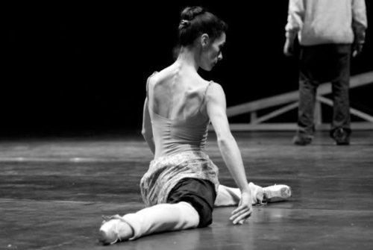
Definice a druhy prevence
Prevence
  Intervence, které mají snížit šanci, že se nemoc rozvine v neklinické populaci.
Rozlišení druhů prevence
  Jakou populaci má ovlivnit?
  Jaké diagnostické metody využívá k výběru populace?
Druhy prevence (Austin, 2016)
  Univerzální
    Bez diagnostiky, bez zaměření na spec. sk.
    = děti v určitém věku
  Selektivní
    Bez diagnostiky, zaměření na spec. skupinu
    = dívky, které se věnují baletu
  Indikovaná
    Zahrnuje screening a zaměření na specifickou skupinu
    = dívky, které mají potíže se svým tělesným obrazem

Slide 5
Definice léčby, odlišení od prevence
Léčba
  Intervence pro lidi se symptomy, které překračují hranici klinické poruchy.
    klinická populace
  Zahrnuje klinickou diagnostiku
    rozdíl oproti posouzení zranitelnosti
  Mezi selektivní prevencí a léčbou je tenká hranice
    překrývají se metody léčby
    překrývají se diagnostické proměnné
  Léčba je oproti prevenci pokročilejší
    Preferována praktiky
    Kdo by se radši věnoval prevenci než psychoterapii?
    Preferována výzkumně
    méně než 10% výzkumu PPP zaměřeno na prevenci

Slide 6
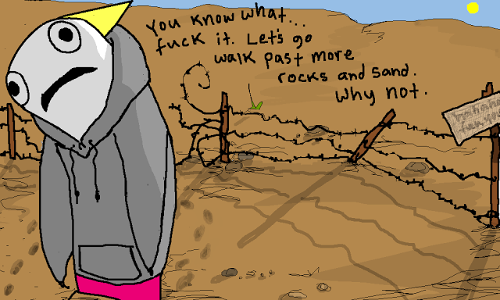
Druhy léčby, následná péče
Rozlišení druhů léčby
  Podle profese
    Psychiatrie, psychologie, psychoterapie, sociální práce… nutriční poradenství
  Pro poruchy příjmu potravy
    Různé psychoterapeutické směry (KBT, PD, IPT, rodinná terapie)
    Farmakoterapie se u MA neukázala jako účinná, u MB a ZP jen omezeně
Následná péče (after-care)
  Zvláště důležitá u onemocnění náchylných k relapsu (deprese, závislosti, PPP)
  Vytrvale opomíjená část léčby, zvláště u duševních onemocnění
  Technologie mohou podporovat následnou péči
    pokračování komunikace s terapeuty
    sebemonitorování
    podpora zisků z léčby
    finanční a časová úspornost
  (Brewerton & Costin, 2011; Escobar-Koch et al., 2010; Oakley Browne, Wells, & Mcgee, 2006)

Slide 7
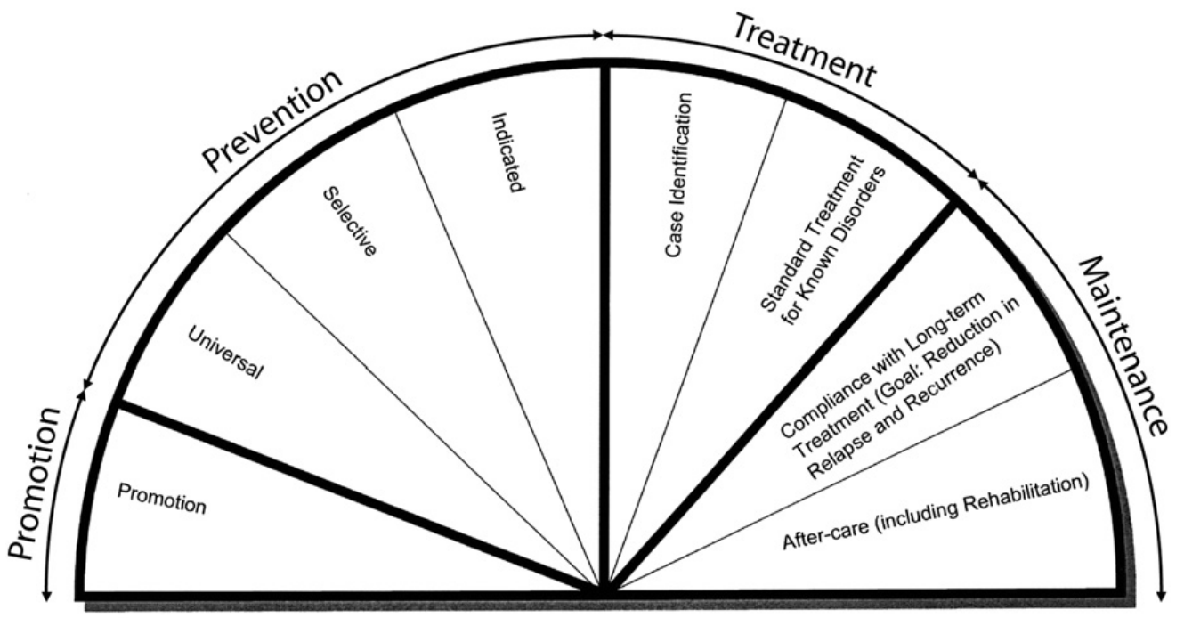
Spektrum intervencí (v péči o duševní zdraví)
Austin, S. B. (2016). Accelerating Progress in Eating Disorders Prevention: A Call for Policy Translation Research and Training. Eating Disorders, 24(1), 6–19. https://doi.org/10.1080/10640266.2015.1034056

Slide 8
Spektrum intervencí (v péči o duševní zdraví)
Austin, S. B. (2016). Accelerating Progress in Eating Disorders Prevention: A Call for Policy Translation Research and Training. Eating Disorders, 24(1), 6–19. https://doi.org/10.1080/10640266.2015.1034056

Slide 9
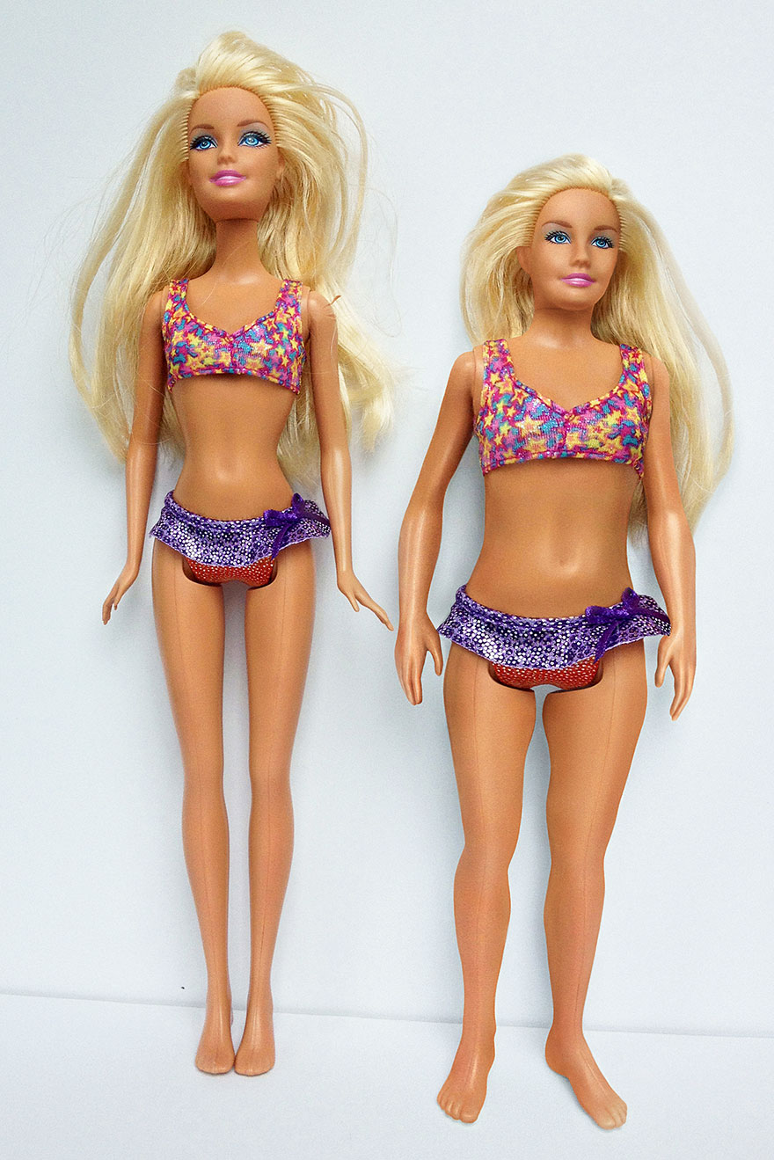
Skupiny, které mohou být cíli prevence
  1. Úroveň společnosti
    reklama
    mediální diskurz
    materiální reprezentace
    preference hubených lidí
  2. Úroveň vzdálených vztahů
    ve škole
    ve vrstevnických skupinách
  3. Úroveň blízkých vztahů
    rodina
    partnerské vztahy
  4. Úroveň jedince
    individuální rizikové faktory
(Stice, Becker, & Yokum, 2013; Watson et al., 2016)

Slide 10
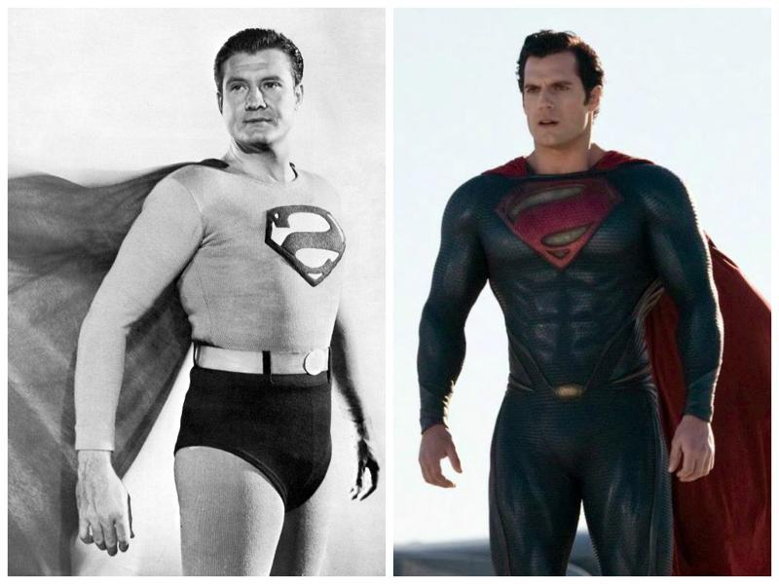
Skupiny, které mohou být cíli prevence
  1. Úroveň společnosti
    reklama
    mediální diskurz
    materiální reprezentace
    preference hubených lidí
  2. Úroveň vzdálených vztahů
    ve škole
    ve vrstevnických skupinách
  3. Úroveň blízkých vztahů
    rodina
    partnerské vztahy
  4. Úroveň jedince
    individuální rizikové faktory
univerzální prevence
(Stice, Becker, & Yokum, 2013; Watson et al., 2016)

Slide 11
Skupiny, které mohou být cíli prevence
  1. Úroveň společnosti
    reklama
    mediální diskurz
    materiální reprezentace
    preference hubených lidí
  2. Úroveň vzdálených vztahů
    ve škole
    ve vrstevnických skupinách
  3. Úroveň blízkých vztahů
    rodina
    partnerské vztahy
  4. Úroveň jedince
    individuální rizikové faktory
univerzální prevence
indikovaná prevence
(Stice, Becker, & Yokum, 2013; Watson et al., 2016)

Slide 12
Skupiny, které mohou být cíli prevence
  1. Úroveň společnosti
    reklama
    mediální diskurz
    materiální reprezentace
    preference hubených lidí
  2. Úroveň vzdálených vztahů
    ve škole
    ve vrstevnických skupinách
  3. Úroveň blízkých vztahů
    rodina
    partnerské vztahy
  4. Úroveň jedince
    individuální rizikové faktory
univerzální prevence
selektivní prevence
indikovaná prevence
(Stice, Becker, & Yokum, 2013; Watson et al., 2016)

Slide 13
Skupiny, které mohou být cíli prevence
zanedbávaná
  1. Úroveň společnosti
    reklama
    mediální diskurz
    materiální reprezentace
    preference hubených lidí
  2. Úroveň vzdálených vztahů
    ve škole
    ve vrstevnických skupinách
  3. Úroveň blízkých vztahů
    rodina
    partnerské vztahy
  4. Úroveň jedince
    individuální rizikové faktory
univerzální prevence
selektivní prevence
indikovaná prevence
(Stice, Becker, & Yokum, 2013; Watson et al., 2016)

Slide 14
Skupiny, které mohou být cíli prevence
zanedbávaná
  1. Úroveň společnosti
    reklama
    mediální diskurz
    materiální reprezentace
    preference hubených lidí
  2. Úroveň vzdálených vztahů
    ve škole
    ve vrstevnických skupinách
  3. Úroveň blízkých vztahů
    rodina
    partnerské vztahy
  4. Úroveň jedince
    individuální rizikové faktory
univerzální prevence
selektivní prevence
indikovaná prevence
nedostatečné rozšíření
(Stice, Becker, & Yokum, 2013; Watson et al., 2016)

Slide 15
Nedostatek společenské a univerzální prevence PPP
zanedbávaná
  Kritika prevence
  na úrovni společnosti
  absence většího důrazu prevence na úroveň společnosti je překvapivá
  (Wilksch, 2014)
  symptomatologie PPP je spojena s
    postoji, percepcemi, čekáváními, modelovým učením
    v rodinách, mezi vrstevníky, a ve společnosti obecně
    (Wang, Peterson, McCormick, & Austin, 2014)
  Namísto těchto sociálních sil jsou cíli intervencí zranitelní lidé
  Navíc většinou až poté, kdy společenským tlakům podlehnou
    PPP lze chápat jako revoltu vůči těmto silám (agency, empowerment)
univerzální prevence

Slide 16
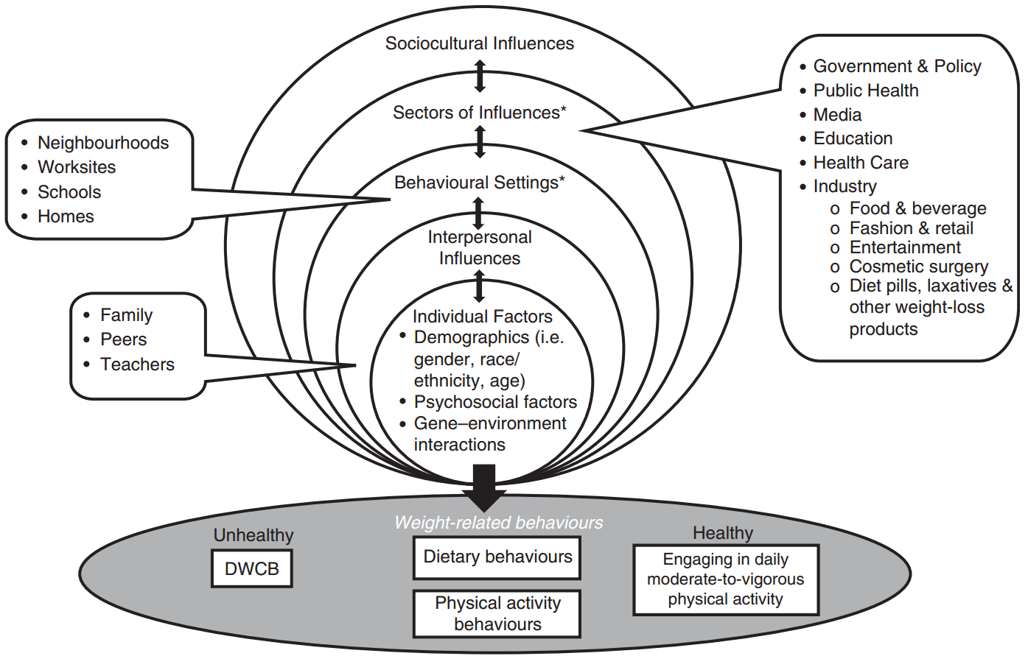
Faktory prostředí spojené s rizikovými způsoby kontroly váhy
Wang, M. L., Peterson, K. E., McCormick, M. C., & Austin, S. B. (2014). Environmental factors associated with disordered weight-control behaviours among youth: a systematic review. Public Health Nutrition, 17(07), 1654–1667. https://doi.org/10.1017/S1368980013001407

Slide 17
Vývoj pohledu na prevenci (PPP)
1. Vzdělávání, předávání informací
  jednorázové nebo kontinuální, systematické
    informační letáky a prezentace, využití edukačních filmů, webové stránky
    = ve výzkumu prevence PPP kontrolní skupiny
2. Redukce rizikových faktorů
  stravovací patologie, držení diet, nespokojenost s vlastním tělem
  negativní afekt, sebevědomí
  internalizace ideálu štíhlosti
  perfekcionismus
3. Podpora protektivních faktorů a chování vedoucího ke zdraví
  mediální gramotnost
  fyzická aktivita
  sociální vztahy
Přístupy je možné kombinovat a mířit na různě velké sociální skupiny
(Le, Barendregt, Hay, & Mihalopoulos, 2017; Rodgers & Paxton, 2014; Watson et al., 2016)

Slide 18
Další směřování prevence (PPP)
1. Posílení pozice prevence oproti léčbě
2. Podpora výzkumu a praxe v zaměření na sociokulturní příčiny
  Legislativa, lobbování, poradní panely
3. Translační praxe
  Ovlivnění praxe a zákonů relevantním výzkumem
  Plánování výzkumu s ohledem na jeho využití v praxi
  Výzkumné postupy zaměřené na efektivitu
  Rozšíření ověřených postupů napříč různými skupinami
  Důraz na praktickou využitelnost intervencí (ekologická validita)
  Využití ekonometrických studií
Technologie nabízí
  Dobrý poměr ceny a přínosu
  Široký dosah
  Flexibilitu
  (Kessler & Glasgow, 2011; Stice et al., 2013)

Slide 19
Výhody online intervencí
potenciál redukovat bariéry k profesionální pomoci
  stigma, stud
  praktické problémy (cena a dostupnost)
  nedostatečný přehled o možnostech pomoci
  negativní postoje k profesionální léčbě (léky, diagnózy…)
  nedostatek podpory od ostatních lidí k vyhledání léčby
anonymita a dostupnost technologií
  oslovení populace, jejíž většina není přístupná tradičními způsoby
  (méně než 20% lidí s PPP se kdykoliv profesionálně léčí)
  (Ali et al., 2017; Hart, Granillo, Jorm, & Paxton, 2011)

Slide 20
Úspěšnost preventivních intervencí: příklady
Preventivní intervence u PPP jsou účinné, pokud
  cílí na relevantní proměnné (vs. univerzální prevence)
  sestávají z více sezení/lekcí (jsou systematické)
  jsou využity v rámci indikované prevence
  jsou interaktivní (versus pasivní)
Účinnost online prevence
  Online prevence u 4 z 5 dostupných studií v roce 2014 měla středně velký efekt
  Prevence je účinná také v přirozených podmínkách (využitelnost)
  (Rodgers & Paxton, 2014; Stice et al., 2013)
  ! malá nebo neprokázaná účinnost univerzální prevence může být způsobena
    malými počátečními hodnotami proměnných v obecné populaci
    nedostatečným zacílením na relevantní proměnné
    potížemi se staršími studiemi univerzální prevence
    snížením zájmu o studium univerzální prevence

Slide 21
Úspěšnost preventivních intervencí: příklady
Saekow et al. (2015): 10 týdenní program indikované prevence
Součásti programu
  kognitivně-behaviorální terapie
  anonymní moderované diskusní skupiny (zvyšují efektivitu)
  textový coaching Ph.D. studentem v klinické psychologii
Náplň programu
  čtení relevantních zdrojů/informací, každý týden jiné téma
    nárazové a restriktivní stravování, nálada a jídlo
    výživa, sebevědomí a osobnost, a další…
  zaznamenávání denního příjmu potravy, váhy, cvičení
  kognitivní sebemonitorování
    identifikace a modifikace automatických myšlenek
  deníkové záznamy, které by měly vést k vyššímu sebeuvědomění
  aktivity byly každý týden procházeny spolu s klinickými pracovníky
    revize záznamů byla vedena algoritmy a individualizována
    => adherence, prevence deteriorace, řešení problémů s programem

Slide 22
Úspěšnost preventivních intervencí: příklady
Saekow et al. (2015): 10 týdenní program indikované prevence
  Cílí na proměnné
    redukce symptomů PPP
    obavy z váhy a tvaru vlastního těla
    psychopatologie spojená s PPP
  Cílí na populaci
    mladé dospělé ženy
    vysoké obavy z váhy a tvaru vlastního těla
    symptomy PPP pod klinickou úrovní
  Výsledky
    Velký efekt v redukci „eating concerns, weigh concerns, shape concerns, food intake restraint, loss of control over eating, and binge-eating episodes“
    Střední efekt v redukci „weight concerns and psychosocial impairment“

Slide 23
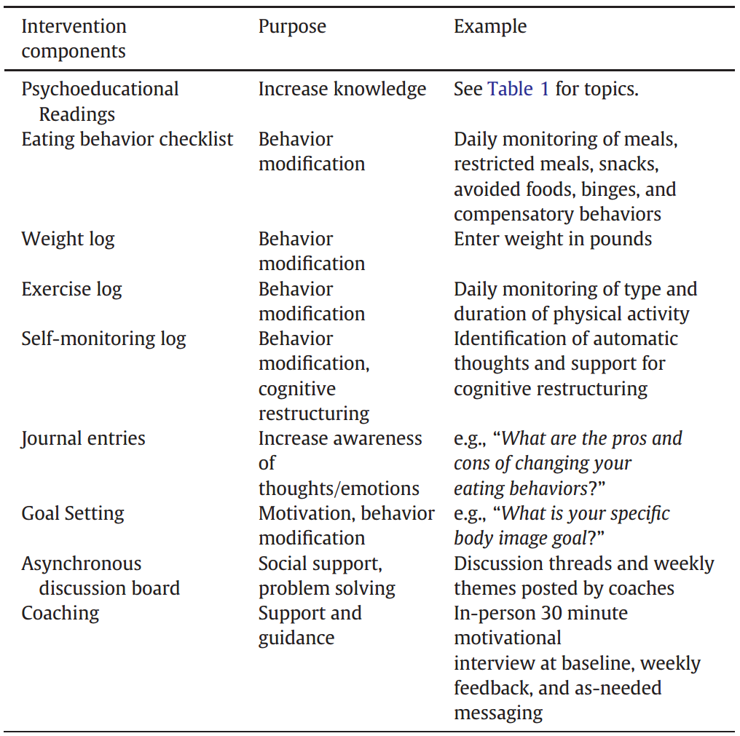
Úspěšnost intervencí
Saekow et al. (2015)
Náplň programu

Slide 24
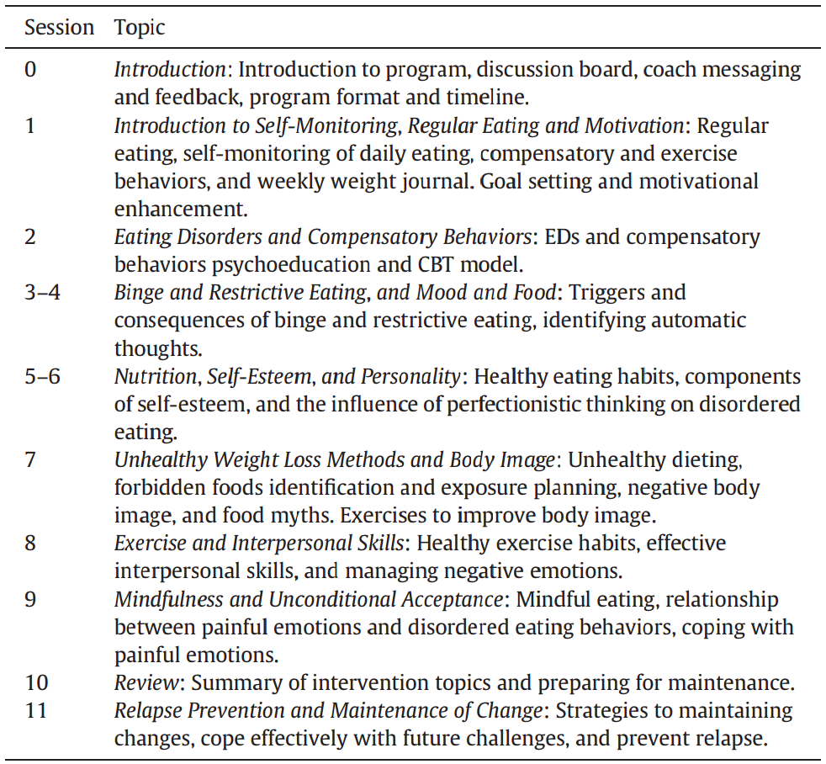
Úspěšnost intervencí
Saekow et al. (2015)
Čtení zdrojů

Slide 25
Úspěšnost preventivních intervencí: příklady
Saekow et al. (2015) = příklad
  kognitivně behaviorální intervence
  indikované prevence
  úroveň jedince
  ! nejasné nebo neprokázané snížení incidence poruch příjmu potravy
Další účinné preventivní metody
  Indikovaná/selektivní prevence
    přístupy využívající kognitivní disonance (Stice, Rohde, Durant, & Shaw, 2012)
    ! u některých programů prokázáno snížení incidence PPP
  Univerzální prevence
    přístupy využívající mediální gramotnosti (Le et al., 2017)
    účinnější u žen (2x)
    => snížení obav z vlastní váhy a tvaru těla
    univerzální prevence je pozadu v rozvoji digitálních verzí

Slide 26
Úspěšnost preventivních intervencí: příklady
Stice, Rohde, Durant, & Shaw (2012): 6 modulů během 3 týdnů
Součásti programu
  intervence založená na kognitivní disonanci
    rozpor mezi kognicemi a vlastním chováním
  dohromady 240 minut (stejné jako v offline verzi)
  skupinové sezení (1 hodina); 5-9 participantů
  manuál/scénář; domácí úkoly
Náplň programu
  psané, verbální a behaviorální úkoly
  úmyslná kritika ideálu hubeného těla
    tvorba disonance, změna myšlení
    …vede ke snížené snaze dosahovat nerealistického ideálu
    …což vede ke snížení nespokojenosti s vlastním tělem, držení diet, etc.
  absence moderátorů (úspora peněz)
  absence kontaktu s odborníky na duševní zdraví
  administrace možná školními poradci, peer vedoucími

Slide 27
Úspěšnost preventivních intervencí: příklady
Stice, Rohde, Durant, & Shaw (2012): 6 modulů během 3 týdnů
Cílí na proměnné
  redukce rizikových faktorů PPP
  snížení incidence PPP
Cílí na populaci
  univerzitní studentky
Výsledky
  Střední efekt v redukci rizikových faktorů PPP
  Střední až velký efekt v redukci incidence PPP
  Potvrzuje, že indikovaná, zacílená, systematická prevence je lepší než edukace
Online vs. offline verze
  první studie neukázala rozdíly mezi online a offline verzí
  pozdější výzkum (větší vzorek) ukázal, že
    Online verze je účinná, ale méně než offline verze
    Jsou významné rozdíly v incidenci PPP (2.2% vs. 8.4%)

Slide 28
Úspěšnost preventivních intervencí: příklady
Stice, Butryn, Rohde, Shaw, Martin (2013): 4 moduly
Sezení 1
  participants volunteer to participate verbally in the session, collectively define the thin-ideal, discuss costs of pursuing this ideal, and are assigned home exercises (e.g., write an essay about the costs associated with pursuing the thin-ideal)
Sezení 2
  participants discuss each home exercise, dissuade facilitators from pursuing the thin-ideal in role-plays, and are assigned more exercises (e.g., generate a top-10 list of things young women can do to challenge the thin-ideal)
Sezení 3
  participants discuss home exercises, conduct role-plays challenging thin-ideal statements, discuss personal body image concerns, and are assigned home exercises (e.g., engage in a behavior that challenges their body image concerns)
Sezení 4
  participants discuss home exercises, plan for future pressures to be thin, discuss perceived benefits of the group, and are assigned exit home exercises (e.g., write a letter to a younger adolescent girl about avoiding body image concerns)

Slide 29
Úspěšnost preventivních intervencí: příklady
Stice, Butryn, Rohde, Shaw, Martin (2013): 4 moduly
Adaptace programu
  Kvůli zdůraznění dobrovolnosti bylo participantům
    (a) na začátku každého sezení zdůrazněno, že jejich účast je dobrovolná
    (b) řečeno, že odevzdávání domácích úkolů není povinné
  Kvůli zvýšení osobní zodpovědnosti
    (a) sezení byla nahrávána na video
    (b) participanti se podepsali pod každý úkol
    (c) participantům nebylo řečeno, že rozebírané věci jsou důvěrné
  Kvůli zvýšení snahy
    (a) domácí úkoly byly obtížnější (participanti byli například žádáni, aby na danou otázku vymysleli více odpovědí)
    (b) větší snaha byla podporována na sezení (například dvě modelové situace na jednoho participanta namísto jedné).

Slide 30
Inovativní preventivní strategie: přechod k léčbě
Netstreetworking
  2012: metodika programu Netstreetwork
    (Anabell, o.s.; ESF OpZ)
  Netstreetworking je sociální práce s klienty s poruchou příjmu potravy v prostředí internetu.
  Sociální pracovník sám aktivně vyhledává osoby s poruchou příjmu potravy či osoby tímto onemocněním ohrožené na chatech či diskuzních fórech.
  Cílem intervence je pomoc těmto osobám řešit jejich psychické a sociální obtíže v reálném světě – ne jen na internetu.
  Sociální pracovník nabízí možnosti a způsoby řešení, předává kontakty na konkrétní služby a v neposlední řadě poskytuje porozumění a podporu.

